Slide 1

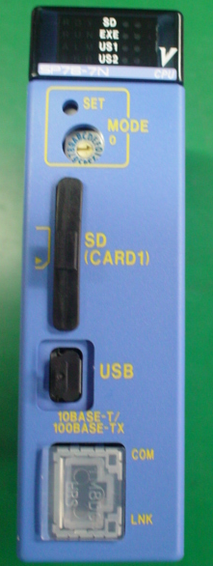
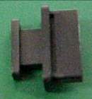
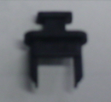


검사 합격
기능검사 합격 후
캡을 실시한다.
검사 합격이므로 검사화면 메시지에 표시된 작업을 실시해 주세요.
배선을 뺀 후 화살표와 같이 캡을 취부해 주세요.
Ｔ9031ＬＳ
Ａ1802ＪＤ
Ａ1447ＪＺ

